Slide 1
Sportprofil
Übungsleiterausbildung
in Kooperation mit dem Badischen Sportbund Nord

Slide 2
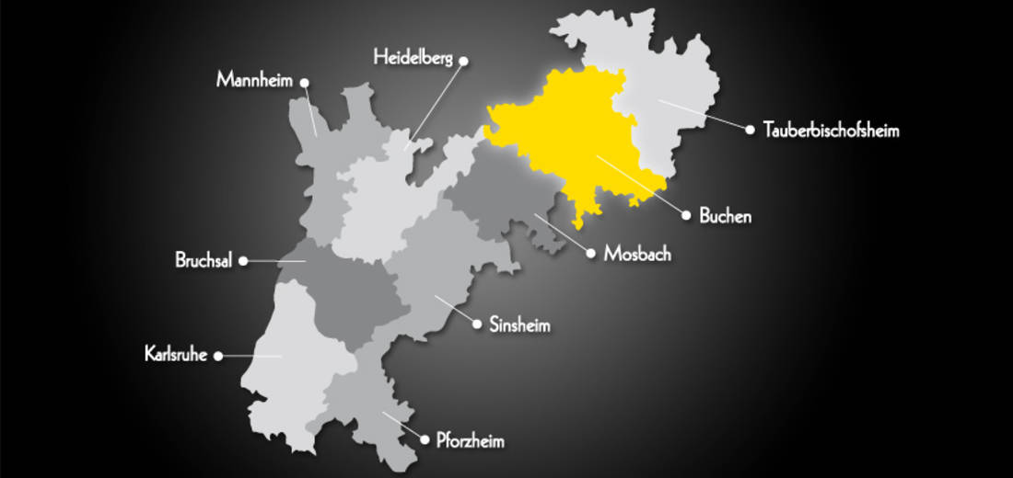
Sportprofil
Übungsleiterausbildung
Badischer Sportbund Nord

Slide 3
Sportprofil
Übungsleiterausbildung
Lehrplan
6 Unterrichtsstunden pro Woche
4 Ustd. Praxis (Praxisnoten)
2 UStd. Theorie (1 Klausur / Halbjahr)
Praxis : Theorie 2:1

Slide 4
Sportprofil
ÜL-Ausbildung
Praktikum
Vereinspraktikum
Klasse 9/10
50 Stunden Praktikum im Verein
- Ansprechpartner
- Durchführung eines sportl. Events
Planung/Durchführung/Reflexion als schriftliche benotete Ausarbeitung

Slide 5
Klasse 9 im G9
Sportprofil
ÜL-Ausbildung
Lehrplan

Slide 6
Klasse 10 im G9
Sportprofil
ÜL-Ausbildung
Lehrplan

Slide 7
Sportprofil
ÜL-Ausbildung
Lehrplan
Klasse 11 im G9

Slide 8
Sportprofil
ÜL-Ausbildung
Lehrplan
Klasse 11 im G9
Ende Klasse 10 (Mai/Juni/Juli)
Erwerb des
Übungsleiterscheins C „Kinder“
Einwöchiger
Vorbereitungslehrgang/Prüfungslehrgang
auf der Sportschule Schöneck
Prüfungslehrprobe + Kolloquium
Übernahme der Kosten durch den jeweiligen Verein

Slide 9
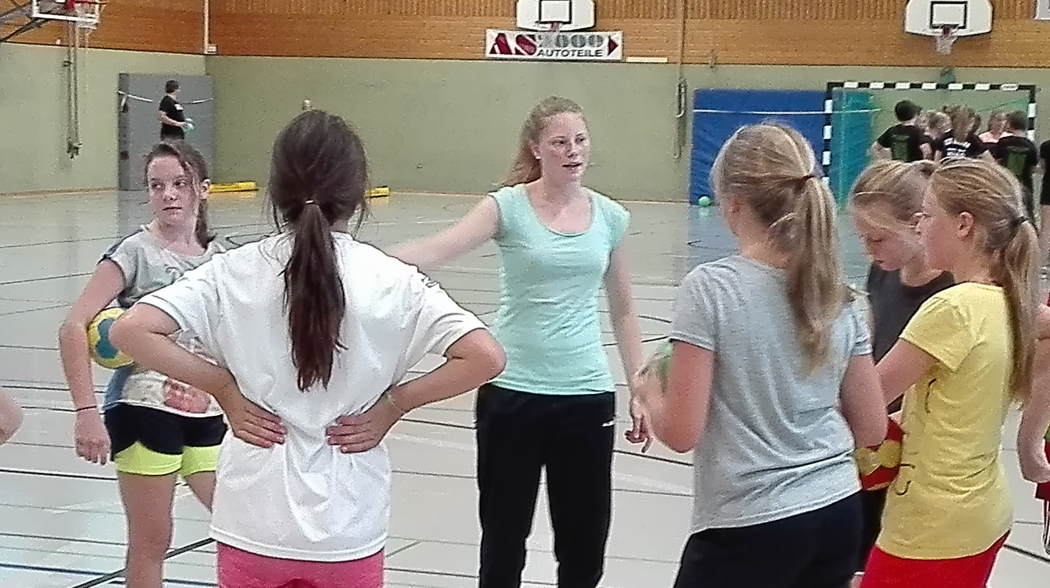
Sportprofil
Übungsleiterausbildung
Situation
Neue Übungsleiter/innen
Pia Röckel *18.11.1998
Prüfungslehrgang Juni 2015
Co-Trainerin beim TSV Buchen/Handball
Weibl. C-Jugend seit 2015

Slide 10
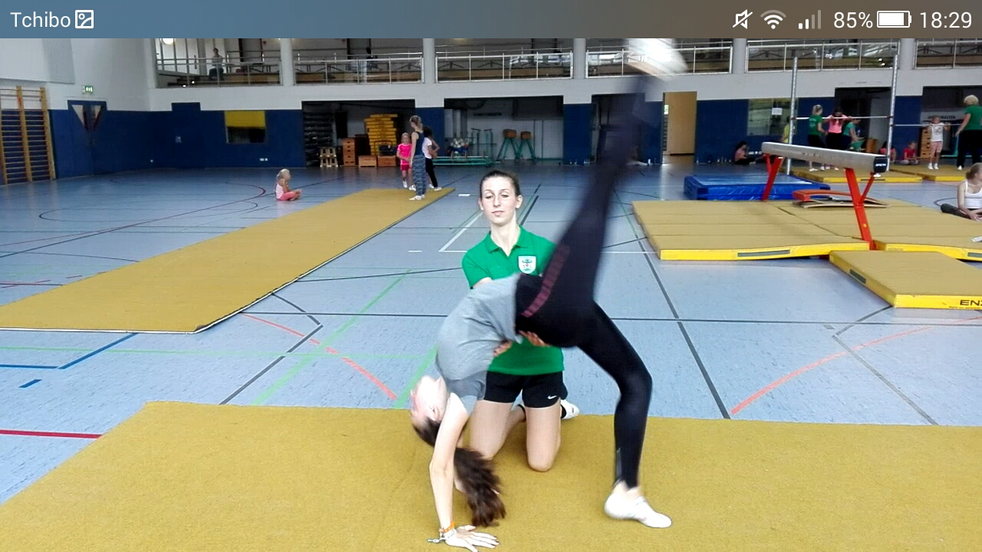
Sportprofil
Übungsleiterausbildung
Situation
Neue Übungsleiter/innen
Katharina Fischer *26.03.1999
Prüfungslehrgang Juni 2015
Übungsleiterin TSV Buchen/Turnen seit 2015

Slide 11
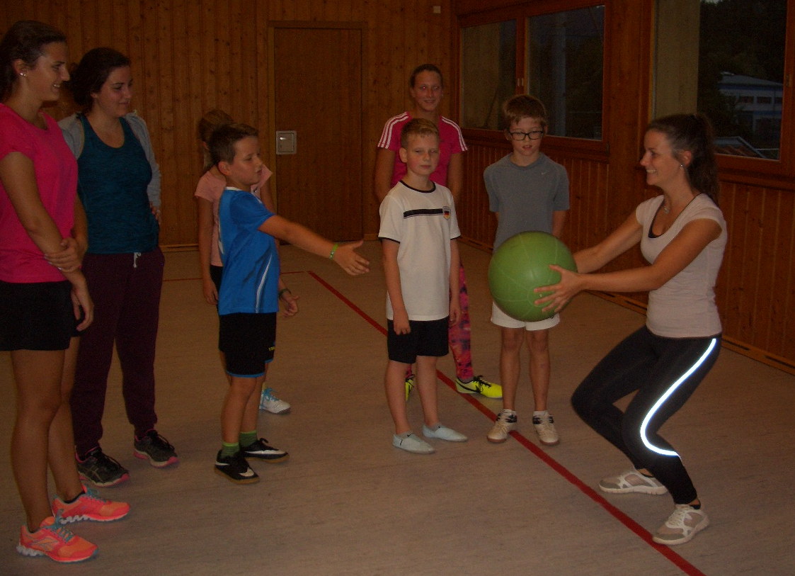
Sportprofil
Übungsleiterausbildung
Situation
Neue Übungsleiter/innen
Selina Farrenkopf *29.05.1999
Prüfungslehrgang Juni 2015
Übungsleiterin SV Hettigenbeuren/Kinderturnen
seit 2015

Slide 12
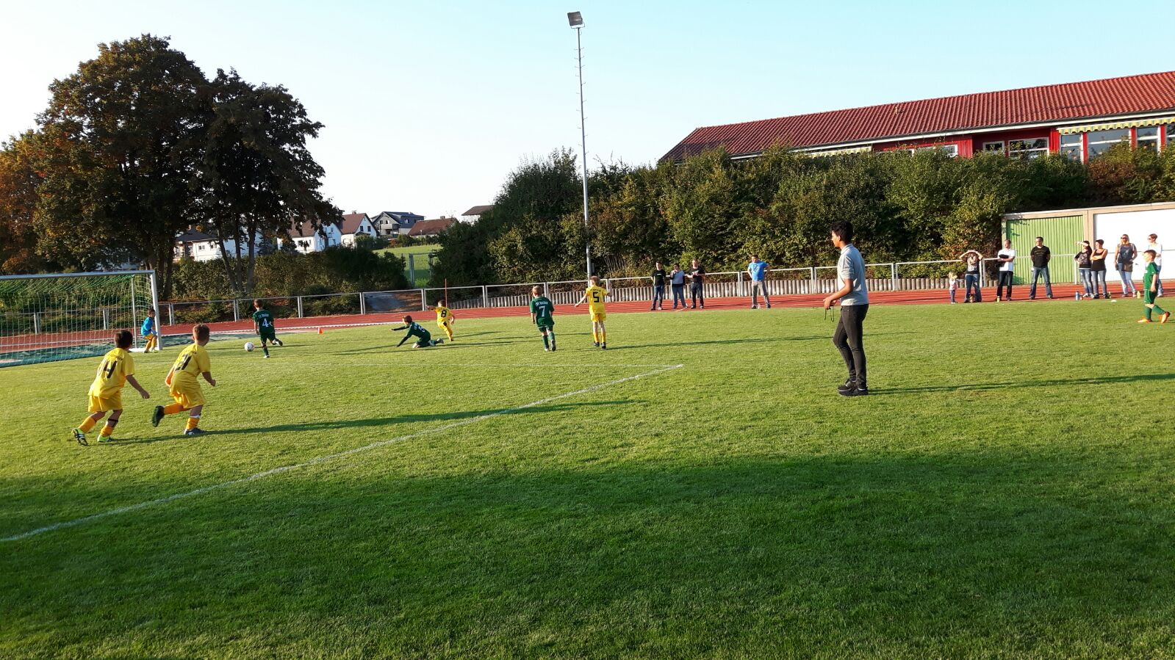
Sportprofil
Übungsleiterausbildung
Situation
Neue Übungsleiter/innen
Chakib Benaglia *06.06.2000
Prüfungslehrgang Juni 2017
DFB-Junior-Coach
Co-Trainer TSV Buchen/Fußball
F-Jugend seit 2015

Slide 13
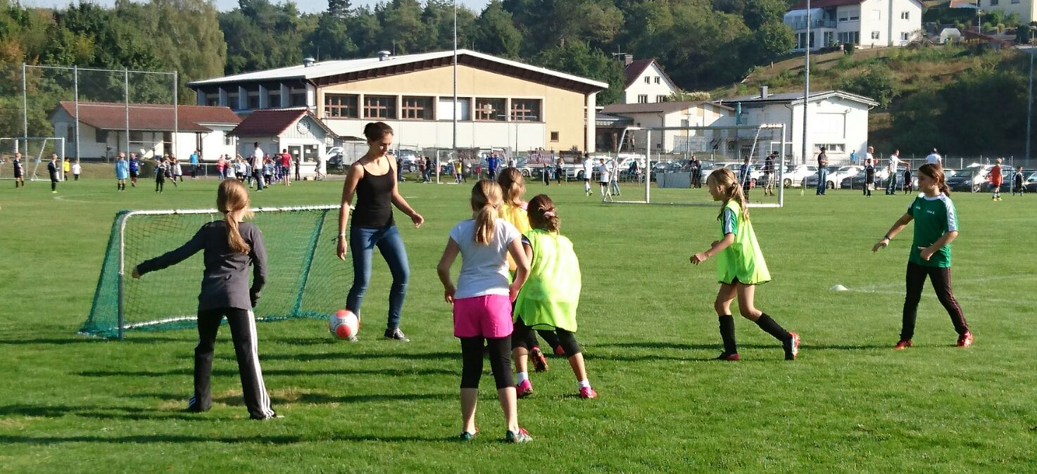
Sportprofil
Übungsleiterausbildung
Situation
Neue Übungsleiter/innen
2017
Keine Prüfung
mehr möglich!!
Paulina Kern *25.10.2001
Prüfungslehrgang Juni 2017
DFB-Junior-Coach
Co-Trainer FC Hettingen/Fußball
F-Jugend seit 2015

Slide 14
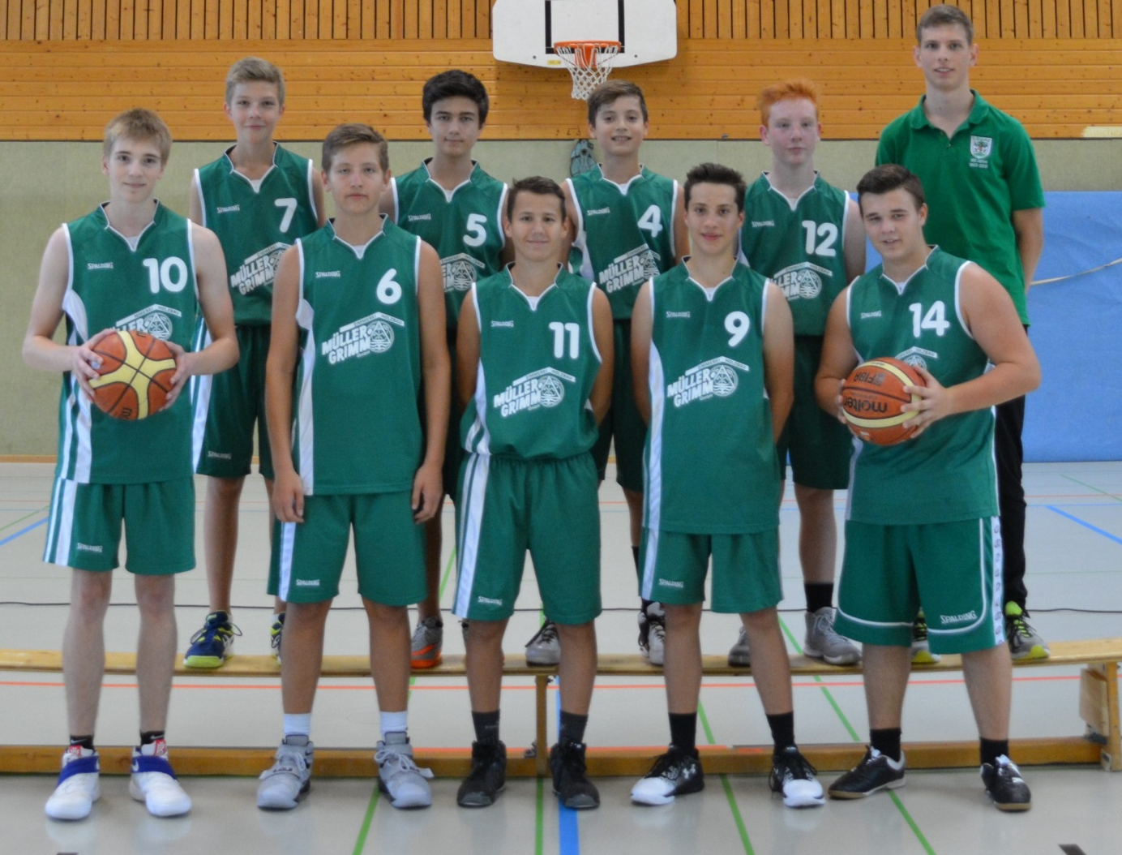
Sportprofil
Übungsleiterausbildung
Situation
Neue Übungsleiter/innen
Max Linsler
*08.08.1998
Prüfungslehrgang Juni 2014
Trainer U16
TSV Buchen/Basketball
seit 2014
FSJler beim
TSV Buchen
seit September 2016

Slide 15
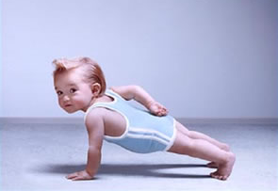
Sportprofil
Übungsleiterausbildung
Ich danke für Ihre Aufmerksamkeit

